Slide 1
Introduction To DSP
Digital Signal Processing
테라 콘솔포팅팀
임기경

Slide 2
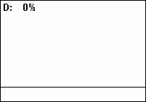
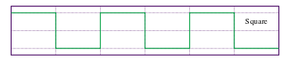
디지털 시그널
Pulse
Square
Notes:
현실의 부드러운 시그널들과 달리 디지털세계의 가장 심플한 시그널은 아래와 같다

Slide 3
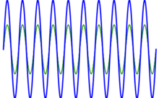
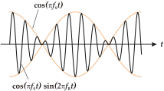
수학으로 알아보는 시그널
하모닉 모션
a*cos(wt) or a*sin(wt)
비트(beats) : 비슷한 진동수를 가진 두 sinusoid
k*cos(wt) + k*cos((w+d)t) if a=(w+d/2)t, b= + or - (d/2)t
2k*cos((w+d/2)t)*cos((d/2)t) from cos(a+b) + cos(a-b) = 2cos(a)cos(b)
x*cos(wt) + y*cos((w+d)t)
= Re{x*e^{iwt} + y*e^{i(w+d)t}}
Notes:
하모닉 모션 + 비트
공식은 참고용
인벨로프 언급(최고 최저에대한 라인)
진폭이 다를경우->폴라폼의 위엄!

Slide 4
★Fourier Transform 푸리에 변환
시그널
시간축을 기준으로한 값들의 모음
푸리에 변환
어떤 주파수의 시그널들이 섞여있는가
각 주파수들의 시그널 안에서의 영향력 측정
시간축 -> 주파수축

Slide 5

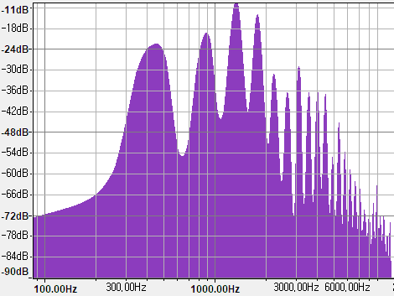
Fourier Transform
대부분의 시그널들은 퓨어하지 않다
오보에
변환 결과
= 분석결과
Notes:
다양한 주파수가 섞여있는것을 볼수있다.

Slide 6
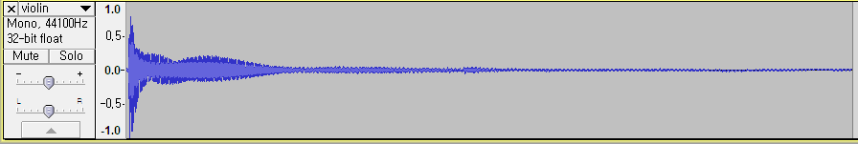
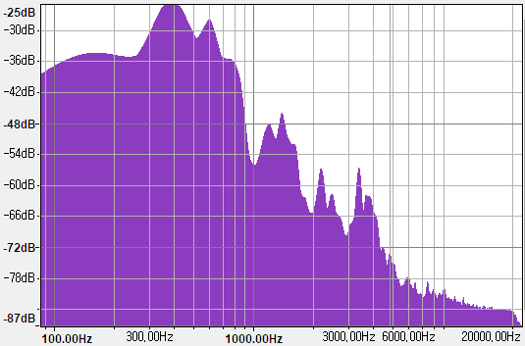
Fourier Transform
대부분의 시그널들은 퓨어하지 않다
바이올린
변환 결과
= 분석결과

Slide 7
★Fourier Transform
유용성?
축변환으로 상황에 따라 연산에 용이한 것으로 사용가능
현실의 복잡한 아날로그 사운드
가장 영향력이 강한 N개만 추출(dominant frequencies) N개의 주파수와 Harmonic을 이용해서 근사 시그널 생성가능
특정 이상 주파수 제거 그 후 역푸리에 변환 할경우 제거된 시그널이 나옴

Slide 8
아기다리고기다리던

Slide 9
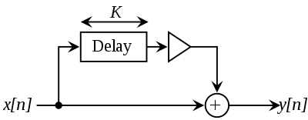
Feed-forward Filter
Delay
페이저 A( = e^{iwt}) 는 t = 0일때 1에서 시작함
𝞃(tau)만큼의 딜레이를 가진다고 했을때 B = e^{iw(t-𝞃)}
딜레이된 페이저 B는 원본 페이저 A에 항상 𝞃만큼 뒤쳐져있음
A
B
Notes:
^{𝞃 = 타우}

Slide 10
Feed-forward Filter
y_{t} = x_{t} + a₁x_{t-𝞃}
y(t) = e^{iwt} + a₁e^{iwt-𝞃} where x(t) = e^{iwt} = e^{iwt}(1+a₁e^{-iw𝞃}) = e^{iwt}Re^{iθ} let H(w) = “1+a₁e^{-iw𝞃}” which is some complex constant(상수)
Then y(t) = e^{iwt}|H(w)|e^{iθ(w)} [ |H(w)| = R, θ(w) = phase shift ]
H(w) is “frequency response” of filter |H(w)| is “amplitude response” of filter θ(w) is “Phase response” of filter

Slide 11
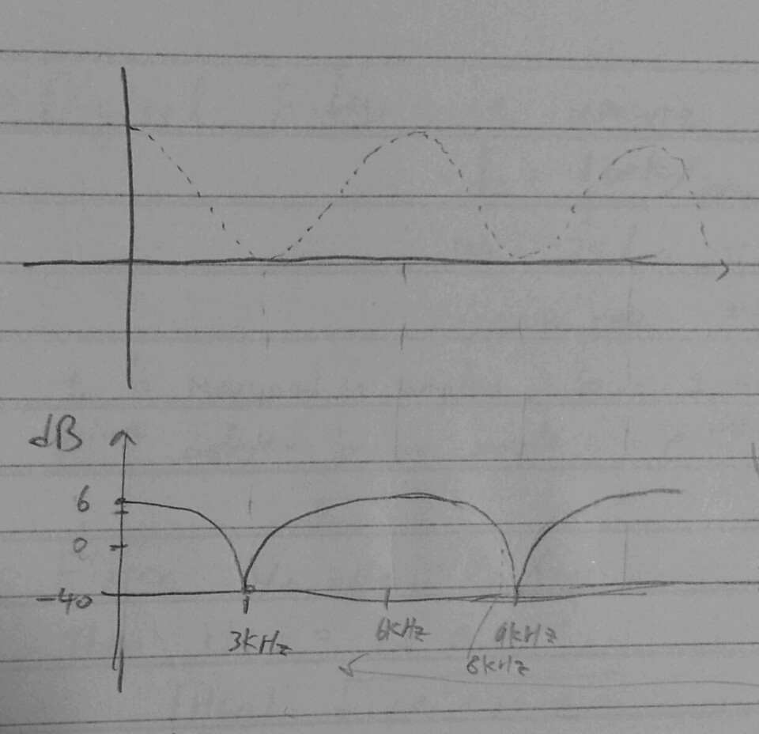
Feed-forward Filter
Frequency & Amplitude response of Feed-forward Filter
H(w) = 1+a₁e^{-iw𝞃} = 1 + a₁cos(w𝞃) + ia₁sin(w𝞃)
|H(w)| = sqrt[ (1 + a₁cos(w𝞃))² + (a₁sin(w𝞃))² ] = sqrt[ 1 + 2a₁cos(w𝞃) + a₁² ]
When a = 0.99, 𝞃 = 0.000167sec
Notes:
최대 최소 데시벨은 coswt가 -1일때 최대는 1일때 로 계산해서 구할수있다 dB = 20 log (x)

Slide 12
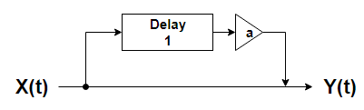
Digital filter
eiwt delayed by 1 sample is eiw(t-1)
Filter : yt = xt + axt-1
yt = eiwt + aeiw(t-1) = eiwt(1+ae-iw) Hw = 1 + ae-iw |Hw| = sqrt a + a2 + 2acosw

Slide 13
Transfer function
H(w) = 1 + ae-iw
Ħ(z) = 1 + az-1
Y = X az-1X = Ħ(z)X
Filter can be described by Y = Ħ(z)X

Slide 14
원, 그리고 주파수와 데시벨

Slide 15
수학 집어치우고 실제로 필터
피드 포워드 필터
딜레잉 페이저
심플 필터
프리퀀시 리스폰스
디지털 필터
로우패스

Slide 16
튕긴 줄에서의 공식 도출
채찍질(로 생긴둔덕)
주파수비와 cents
“밴드” 밴드윋
스테틱 픽쳐 오브 프리퀀씨 도메인
알리아싱 컴플리케이티드 (스퀘어 시그널)

Slide 17
퓨리에 트렌스폼 FourierTransform & Vectorform of signal
이게 제일 중요(?)함
도메인을 변경한다 – 시간축에서 프리퀀시 축으로
이미지 프로세싱에서도 많이 사용됨 -> 빛 = 주파수
로우패스 필터 -> 노이즈를 제거함 why? 노이즈 = 갑자기 퐉퐉 튀는 값

Slide 18
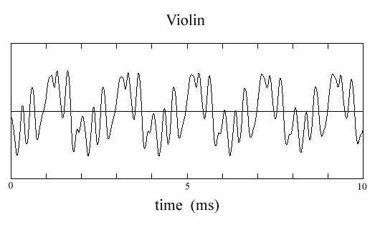
Introduction To DSP – Analog Signal
=
Sinθ₁ + Sinθ₂ + Sinθ₃ + Sinθ₄ + Sinθ₅ + …...
Notes:
아날로그 시그널은 n개의 사인과 m개의 코사인이 합쳐진 것

Slide 19
Introduction To DSP – Digital Signal
=
INT Signal[t] =
{ x₁, x₂, x₃, x₄, x₅, x₆, ….. }
Notes:
DSP는 그것을 디지털화된 시그널만들어 재가공 하는것
디지털화된 시그널 = 그저 array of int type
로우패스(저 주파수 역대만 살리는것) = (x(t) + x(t-1)) / 2

Slide 20
Introduction To DSP – Low Pass MAGIC
Introduction To DSP – Low Pass
INT Signal[t] = { x₁, x₂, x₃, x₄, x₅, x₆, ….. }
INT LowPassedSignal[t]
LowPassedSignal[t] = ( Signal[t-1] + Signal[t] ) / 2
Notes:
로우패스(저 주파수 역대만 살리는것) = (x(t) + x(t-1)) / 2

Slide 21
시그널 - Sinusoid
re^{iθ}
r도 알고
e도알고
i도 알고
θ도 아는데
이건 1도 모르겠다
Notes:
Sinusoid는 이런 주옥같은 공식이 됩니다.
분명 다아는 문잔데 모여있으니 뭔소린지

Slide 22
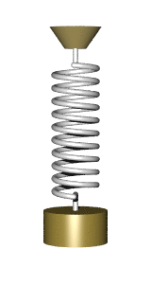
시그널 - Sinusoid
단순 조화 진동(Simple Harmonic Motion)
F = -kx(t) = ma = m(x(t))’’
x(t)’’ = (-k/m) * x(t)
해답 (k/m = w² 일때)
x(t) = aCos(wt) + bSin(wt)
Notes:
‘ 프라임
미분 방정식(微分方程式, differential equation)

Slide 23
시그널 - Sinusoid
Taylor Series
e^{iθ} = 1 + (iθ) + (iθ)²/2! + (iθ)³/3! + (iθ)³/3! + (iθ)⁴/4! + ……
= (1 - θ²/2! + θ⁴/4! – θ⁶/6! + …. ) + i (θ - θ³/3! + θ⁵/5! – θ⁷/7! + …. )
Taylor Series of Cosθ = (1 - θ²/2! + θ⁴/4! – θ⁶/6! + …. )
Taylor Series of Sinθ = (θ - θ³/3! + θ⁵/5! – θ⁷/7! + …. )
e^{iθ} = Cosθ + i Sinθ
Notes:
테일러 아저씨의 마법

Slide 24
시그널 – 극좌표계 Polar coordinate
re^{iθ} = r(Cosθ + i Sinθ)
= sum of sinusoid if only take Real or Imag part
= Phasor
주파수 정의역 Frequency domain
중복(Redundant) = Aliasing이 발생함
e^{iθ} = e^{i(θ+2π)}
-e^{iθ} =e^{i(θ-π)}
구분가능한 영역 0 ~ π(Nyquist Frequency)
imag
real
Notes:
폴라 폼 complex plane(Polar coordinate system)
X축 y축이아닌 실수축과 허수축을 가진 좌표계 = 주파수 도메인(영역)
중복이 많다.

Slide 25
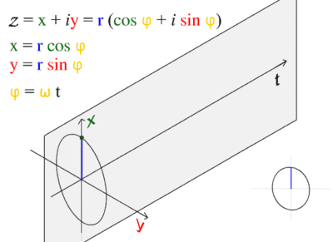
시그널 – Polar coordinate
Notes:
실수 또는 허수값만 가질경우 사인또는 코사인이 된다는것을 이렇게 볼수있다.

Slide 26
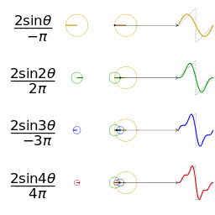
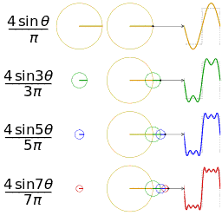
시그널 – Polar coordinate
Easy to manipulate
4칙연삭
Shifting = * e^{i*shiftingθ} = rotation
Easy to picture
Analyzing
Notes:
폴라 폼 complex plane(Polar coordinate system)
왜 사용하나?

Slide 27


Slide 28


Slide 29
아날로그 시그널 -> 디지털 시그널
ADC(Analog to Digital Converter)
표본화(Sampling) = X축
양자화(Quantization) = Y축
Notes:
어려운것도 했으니 이제 쉬운 부분으로 들어갑니다.
아날로그 시그널을 디지털 시그널로 바꾸기위해 필요한 두가지
표본화
양자화

Slide 30
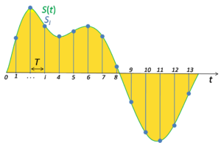
ADC – 표본화(Sampling)
X축을 얼마나 잘게 쪼개느냐
R_{s} = sampling frequency, in polarform 2π
가용 주파수 = R_{s}/2 = π
사람이 들을수있는 영역
가청주파수 = 20Hz ~ 20kHz
가청주파수 <= 가용주파수
20kHz <= R_{s}/2
R_{s} >= 40kHz
Notes:
어려운것도 했으니 이제 쉬운 부분으로 들어갑니다.

Slide 31
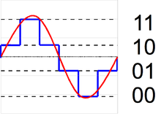
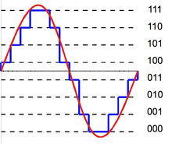
ADC – 양자화(Quantization)
Y축을 얼마나 잘게 쪼개느냐
표현가능한 강약의 단계
양자화 오류
RMS(Root Mean Square) = 1/sqrt(12)
Signal to Noise Comparison (B bit 양자화)
RMS/2^{B-1} = 1/sqrt(3)2^{B}
SNR(Signal to Noise Ratio) (B bit 양자화)
20log(sqrt(3)2^{B}) = 4.77 + 6B (dB)
Notes:
Average Square Error -> 적분 0~1/2 x^2 dx
RMS = sqrt(ASE) -> 올림또는 내림으로 인해 발생한 차이의 최대값 = 0.5
SNR = 디지털 시그널에서는 dB의 레인지를 결정한다 (다이나믹레인지)

Slide 32
Thanks

Slide 33
Question?

Slide 34
References
https://en.wikipedia.org/wiki/Square_wave
https://en.wikipedia.org/wiki/Fourier_transform
https://en.wikipedia.org/wiki/Discrete_Fourier_transform
https://en.wikipedia.org/wiki/Harmonic
https://en.wikipedia.org/wiki/Comb_filter#Feedforward_form

